Slide 1

Учитель русского языки и литературы МКОУ «Старковская СОШ» Октябрьского района Курской области Дементьева Е.И.
Областное государственное бюджетное учреждение
дополнительного профессионального образования
«Курский институт развития образования»
Комплексный анализ текста.
(Подготовка к ОГЭ)

Slide 2
Цели урока:
1. Обучающие: работа с текстом: повторение сложных вопросов различных разделов языкознания; совершенствование навыков правописания; обобщение и расширение сведений об особенностях текстов, относящихся к публицистическому стилю, совершенствование навыков написания сжатого изложения, сочинения-рассуждения на морально-нравственную тему.
2. ВОСПИТАТЕЛЬНЫЕ: -воспитание любви к Родине и её истории, духовно-нравственных качеств личности, любви к русскому языку.
3. РАЗВИВАЮЩИЕ: развитие умения логически излагать свои мысли, используя литературный язык; развитие умения аргументировать, доказывать; развитие умения слушания и распределения внимания во время слушания; развитие умения применять полученные знания в нестандартных ситуациях; развитие умения выделять главное, сравнивать, обобщать.

Slide 3

Основные понятия
- текст
- тема текста
- идея текста
- стиль текста
- тип речи
- основные орфограммы и пунктограммы

Slide 4
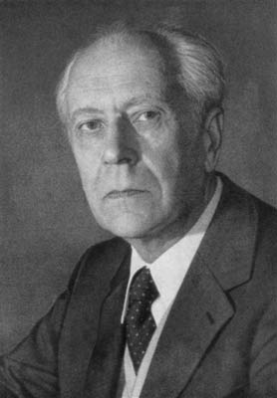
Дмитрий Сергеевич Лихачев
(1906-1999)
Литературовед, историк культуры, текстолог, популяризатор науки, публицист. Его книги, статьи, беседы являются тем великим наследием, изучение которого поможет хранить духовные традиции русской культуры, служению которым он посвятил свою жизнь.

Slide 5
(1) Я вспоминал сотни ответов мальчишек на вопрос, каким человеком тебе хочется стать. (2) Сильным, храбрым, мужественным, умным, находчивым, бесстрашным… (3) И никто не сказал – добрым. (4) Почему доброта не ставится в один ряд с такими доблестями, как мужество и храбрость? (5) Но ведь без доброты, подлинной теплоты сердца невозможна душевная красота.
(6) Опыт подтверждает, что добрые чувства должны уходить своими корнями в детство, а человечность, доброта, ласка рождаются в труде, заботах, волнениях о красоте окружающего мира. (7) Добрые чу…ства, эмоциональная культура – это средоточие человечности. (8) Если добрые чувства (не) воспита..ы в детстве, их (н..)когда (не) воспитаеш.., потому (что) они усваиваются одновреме(н,нн)о с познанием первых и важнейших истин, главная из которых – это це(н,нн)ость жизни, чужой, своей, жизни животного мира и р..стений. (9)В детстве человек должен пройти эмоциональную школу, школу воспитания добрых чувств.
(10) Учить чувствовать и сочувствовать – это самое трудное, что есть в воспитании. (11) Школа сердечности, чуткости, отзывчивости, участливости – это дружба, товарищество, братство. (12) Ребенок чувствует тончайшие переживания другого человека, когда он делает что-нибудь для счастья, радости, душевного спокойствия людей. (13)Подлинная любовь рождается только в сердце, пережившем заботы о судьбе другого человека (по Д. С. Лихачеву).

Slide 6

Что такое текст?
Текст – это несколько предложений или абзацев, связанных в целое темой и основной мыслью. Предложения между собой соединены по смыслу и грамматически. Основные признаки текста: тематическое и композиционное единство всех его частей; наличие грамматической связи между частями; смысловая цельность, относительная законченность.

Slide 7

Что такое тема текста?
Тема текста – это то, о чём ( или о ком ) в нём говорится.

Slide 8

Идея текста — это главная обобщающая мысль текста, ответ на поставленный автором вопрос. Это основа авторской позиции, то, зачем автор написал текст, что он хотел донести до читателя.
ЧТО ТАКОЕ ИДЕЯ ТЕКСТА?

Slide 9
Доброта
Доброта - отзывчивость, душевное расположение к людям, стремление делать добро другим.
(Толковый словарь русского языка. С.И.Ожегов)

Slide 10
Синонимы к слову «доброта»
чуткость
доброта
отзывчивость
сердечность

Slide 11
«Превозмогать себя и возвращаться к должному в себе — вот что такое истинная человечность. Быть человечным или не быть — это зависит только от нас самих»
Конфуций
« Доброта – язык, который могут слышать глухие и видеть слепые».
Марк Твен

Slide 12
Выделите в тексте три микротемы, которые раскрывают идейное содержание текста, запишите их.

Slide 13
Микротема
1.Без доброты нет подлинной теплоты сердца, невозможна душевная красота.
2.Добрые чувства должны уходить своими корнями в детство.
3. Подлинная доброта рождается только в сердце, пережившем заботы о судьбе другого человека.

Slide 14

ВОПРОСЫ К ТЕКСТУ
1. К какому стилю речи относится текст?
2. Какой тип речи представлен в этом тексте?
3. Вспомните приемы сжатия текста.

Slide 15
Стили речи
Стиль | Сфера использования | Жанры | Языковые средства
Научный | Наука, техника, образование | Научная статья, монография, учебник, реферат, доклад и др. | Абстрактные существительные, термины, усложненный синтаксис и др.
Публицистический | Средства массовой информации | Очерк, статья, заметка, интервью, эссе, репортаж, фельетон | Общественно-политическая лексика, экспрессивная лексика, фразеологизмы, оценочная лексика
Официально-деловой | Законодательство, делопроизводство | Законодательные документы (конституция, устав, кодекс), деловые бумаги (приказ, договор и др.) | Официальная и канцелярская лексика, стандартные выражения, безличные предложения
Художественный | Художественная литература | Роман, повесть, рассказ, поэма, стихотворение, пьеса и др. | Широкое применение образных средств, восклицательные, вопросительные предложения
Разговорный | Повседневное общение | Бытовая беседа, просьба, личное письмо, телефонный разговор, комплимент и др. | Разговорная и просторечная лексика, эмоционально-оценочные слова, побудительные предложения, обращения, прямая речь

Slide 16
ТИПЫ РЕЧИ
 | Определение | Цель текста | Особенности | Композиция
Повествование | Тип текста, который используется при рассказе о событиях, действиях, движении во времени. Основной вопрос: что произошло? | передать событийный ряд, информацию о последовательном развитии действия. | Динамичный характер изложения, смена действий (несколько фотографий), последовательная логика изложения (хронология). Обилие глаголов | экспозиция*, завязка, развитие действия, кульминация*, развязка
Описание | Тип текста, который используется при изображении или характеристике предмета, состояния человека или природы. Основной вопрос: каков предмет? | передать впечатления о событии, предмете, явлении, человеке, создать общий образ с помощью акцента на деталях. | Статичный характер изложения (можно сравнить с фотографией) Преобладание именных частей речи 1 | 1. Общее представление о предмете. 2. Описание предмета. 3. Оценка / впечатление
Рассуждение | Тип текста, который используется при изложении причин явлений или событий. Основной вопрос: почему? | Доказать / опровергнуть какое-либо утверждение; выразить личное мнение автора | Нельзя применить приём фотографирования. Не смена действий, а смена мыслей (логический принцип построения текста | 1. Тезис 2. Доказательства (примеры, аргументы) 3. Вывод. Р

Slide 17
ПРИЕМЫ СЖАТИЯ ТЕКСТА
Исключение | Упрощение | Обобщение
исключение повторов; | слияние нескольких предложений в одно; | замена однородных членов обобщающим наименованием;
исключение одного или нескольких из синонимов; | замена предложения или его части указательным местоимением; | замена предложения или его части определительным или отрицательным
исключение уточняющих и поясняющих конструкций; | замена сложноподчинённого предложения простым; | местоимением с обобщающим значением.
исключение фрагмента предложения; | замена фрагмента предложения синонимичным выражением. | замена однородных членов обобщающим наименованием;
исключение одного или нескольких предложений.

Slide 18
Написание сжатого изложения

Slide 19
Контрольное тестирование

Slide 20
1. (6 ). Какое утверждение не соответствует содержанию текста?
а) Современное поколение не рассматривает доброту как доблесть;
б) Школа добрых чувств должна начинаться в детстве;
в) Человечность воспитывается одновременно с познанием родного слова;
г) Через дружбу, товарищество воспитывается сердечность.

Slide 21
2. Синтаксический анализ
Из предложения 6 выпишите грамматическую (ие) основу (ы).
(6) Опыт подтверждает, что добрые чувства должны уходить своими корнями в детство, а человечность, доброта, ласка рождаются в труде, заботах, волнениях о красоте окружающего мира.

Slide 22
3. (4 ). Замените словосочетание эмоциональную школу, построенное на основе согласования, синонимичным словосочетанием со связью управление. Напишите получившееся словосочетание.

Slide 23
4. Среди предложений 11-13 найдите предложение с обособленным распространенным определением.

Slide 24
5. Среди предложений 10-12 найдите сложноподчинённое предложение.
Определите тип придаточного.

Slide 25
6. Выпишите из предложения 8 слова с пропусками и со скобками, объясняя условия выбора вставленных орфограмм.
(8) Если добрые чувства (не) воспита..ы в детстве, их (н..)когда (не) воспитаеш.., потому (что) они усваиваются одновреме(н,нн)о с познанием первых и важнейших истин, главная из которых – это це(н,нн)ость жизни, чужой, своей, жизни животного мира и р..стений.

Slide 26
Ответы к тесту
1. а
2. Опыт подтверждает, чувства должны уходить, человечность, доброта, ласка рождаются.
3. Школа эмоций
4. 13
5. 11. Обстоятельственное, времени.
6. Не воспитаны, никогда, не воспитаешь, потому что, одновременно, ценность, растений.

Slide 27

Домашнее задание
Написать сочинение-рассуждение на тему «Что такое доброта?»

Slide 28
Красиво жить не запретишь,
И с Божьей помощью, быть может,
Ты где-то, в чем-то победишь,
Я знаю, Бог тебе поможет!
Поможет Он тебе любить,
Быть добрым, честным и бесстрашным,
Добро на всей земле дарить
И жить в гармонии в мире нашем!
Алексей Нескородов

Slide 29
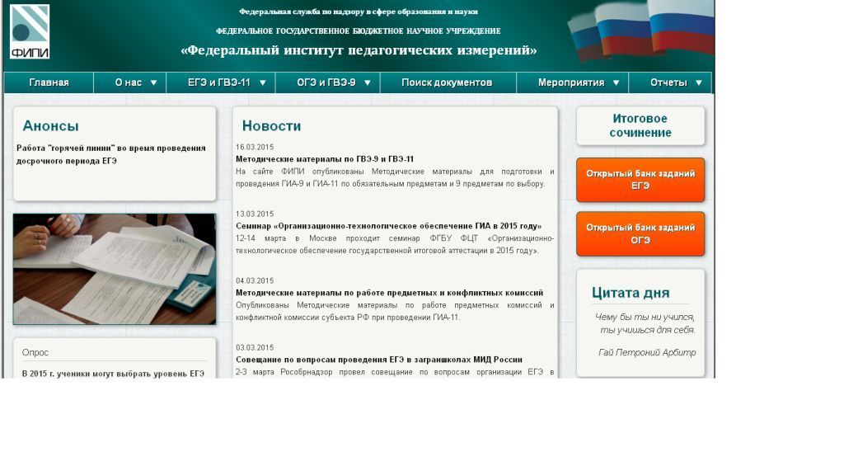
Тексты, которые предлагают на экзаменах, опубликованы на сайте ФИПИ
http://www.fipi.ru

